Slide 1
PHP MySQL Database
Eko Kurniawan Khannedy

Slide 2
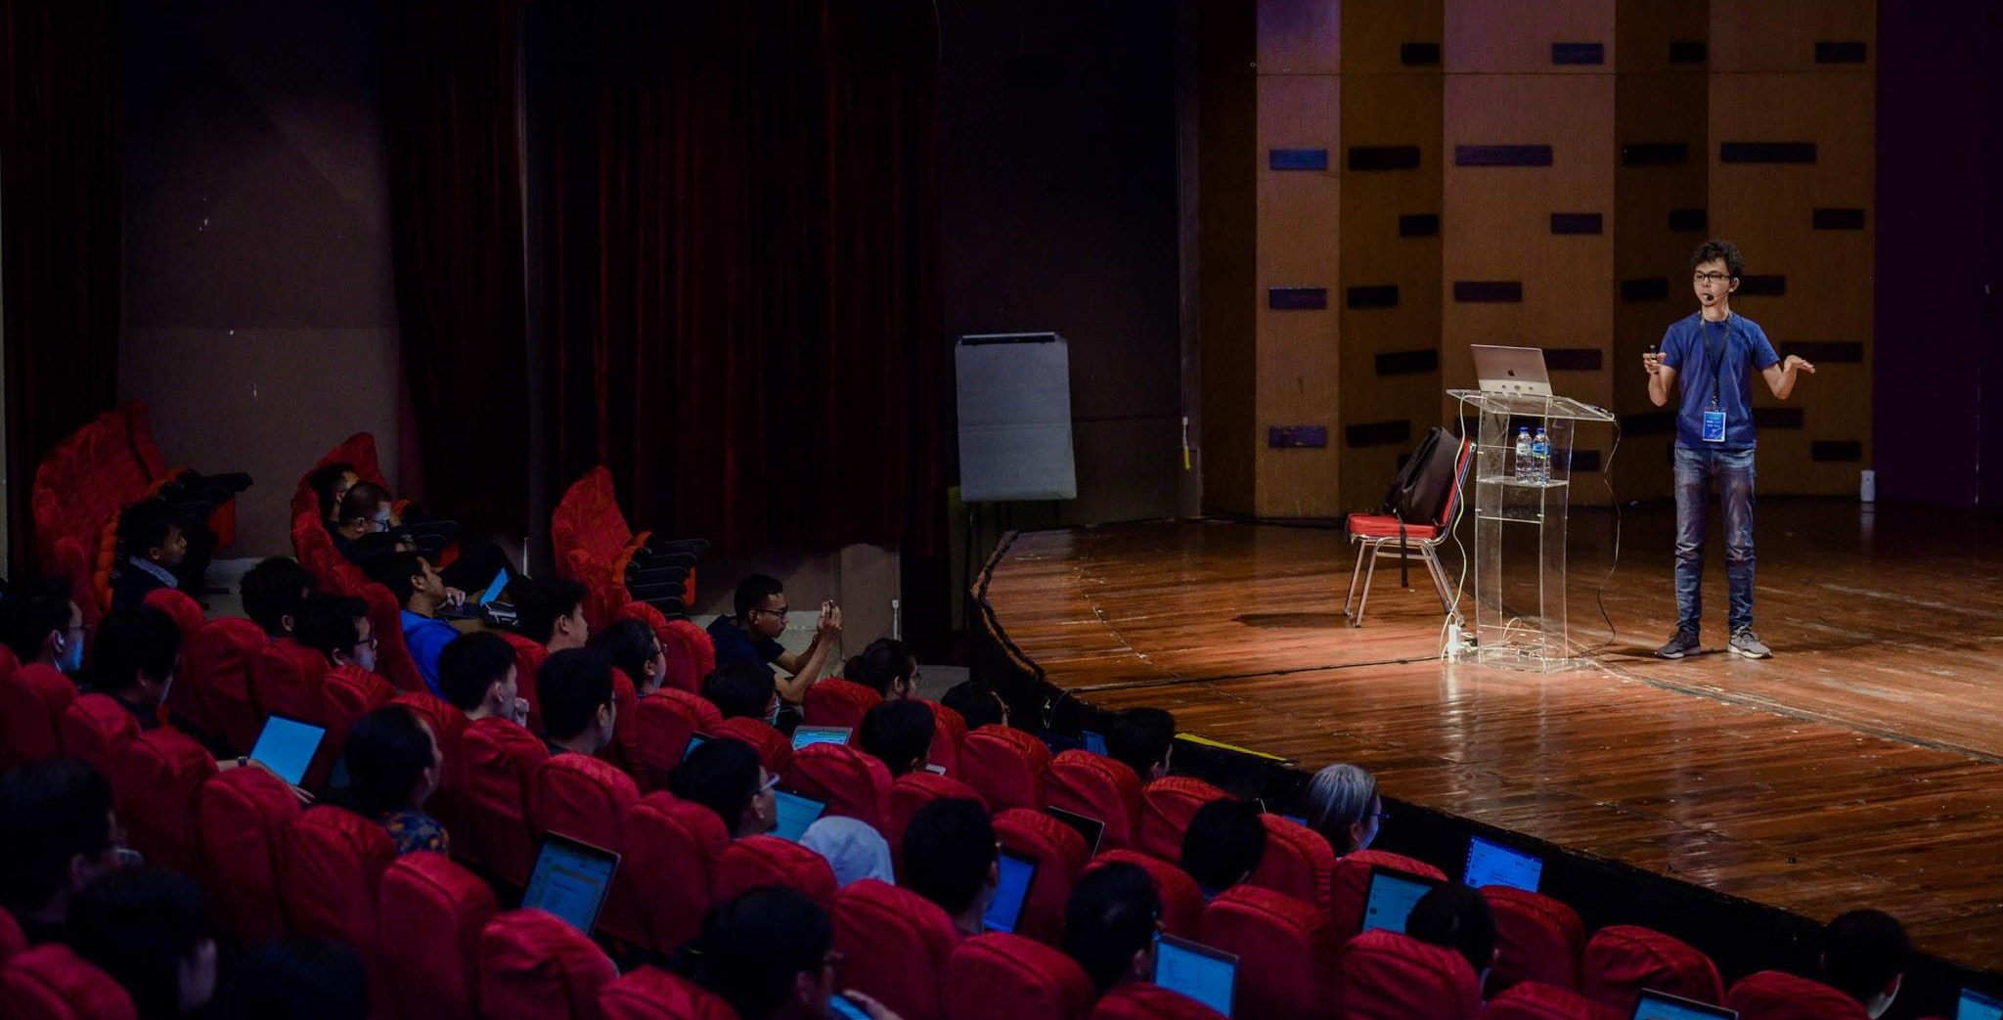
Eko Kurniawan Khannedy
Technical architect at one of the biggest ecommerce company in Indonesia
10+ years experiences
www.programmerzamannow.com
youtube.com/c/ProgrammerZamanNow

Slide 3
Eko Kurniawan Khannedy
Telegram : @khannedy
Facebook : fb.com/ProgrammerZamanNow
Instagram : instagram.com/programmerzamannow
Youtube : youtube.com/c/ProgrammerZamanNow
Telegram Channel : t.me/ProgrammerZamanNow
Email : echo.khannedy@gmail.com

Slide 4
Sebelum Belajar
PHP Dasar
PHP Object Oriented Programming
PHP 8
https://www.udemy.com/course/pemrograman-php-pemula-sampai-mahir/?referralCode=FB1EE79284AE417D17C5

Slide 5
Agenda
Pengenalan PDO
Membuat Koneksi
Mengeksekusi SQL
Melakukan Query
SQL Injection
Repository Pattern
Dan lain-lain

Slide 6
Pengenalan PDO

Slide 7
Pengenalan PDO
PDO singkatan dari PHP Data Object
Yaitu sebuah spesifikasi interface untuk standard komunikasi antara PHP dengan Database
PDO adalah sebuah spesifikasi, sehingga kita butuh implementasinya atau extension nya untuk mengaktifkan PDO
PDO menyediakan abstraction layer yang sama untuk semua database, artinya mau menggunakan database apapun, kita akan menggunakan kode PDO yang sama, dan cara kerjanya sama
Hal ini membuat penggunaan PDO lebih flexible dibandingkan menggunakan function-function bawaan dari driver databasenya

Slide 8
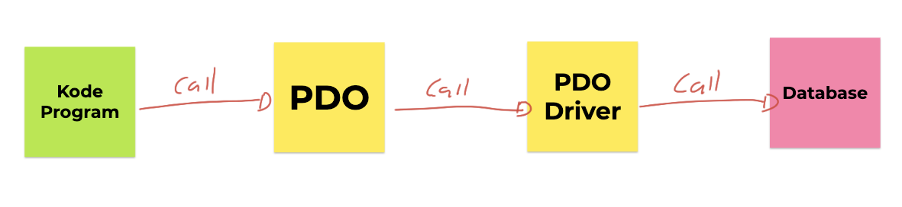
Cara Kerja PDO

Slide 9
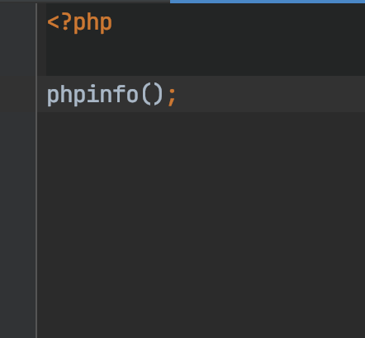
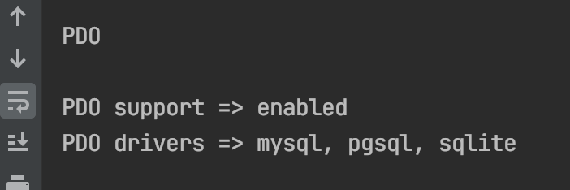
Mengecek PDO Extension yang Terinstall

Slide 10
MySQL
Pada course ini, kita akan menggunakan MySQL sebagai database yang akan kita gunakan untuk praktek PHP Database
Jadi pastikan di komputer teman-teman sudah terinstall driver PDO untuk MySQL
Jika teman-teman belum mengerti tentang MySQL, saya sarankan teman-teman belajar dulu di course yang pernah saya buat tentang MySQL

Slide 11
Koneksi Database

Slide 12
Koneksi Database
Sebelum kita melakukan manipulasi data ke database dengan mengirimkan perintah SQL, hal yang perlu kita lakukan terlebih dahulu adalah membuat koneksi ke database
Untuk membuat koneksi ke database MySQL menggunakan PDO sangatlah mudah, kita hanya butuh membuat object PDO
Dan saat kita membuat koneksi ke MySQL menggunakan PDO, kita perlu tentukan host, port, database name, username dan juga password nya

Slide 13
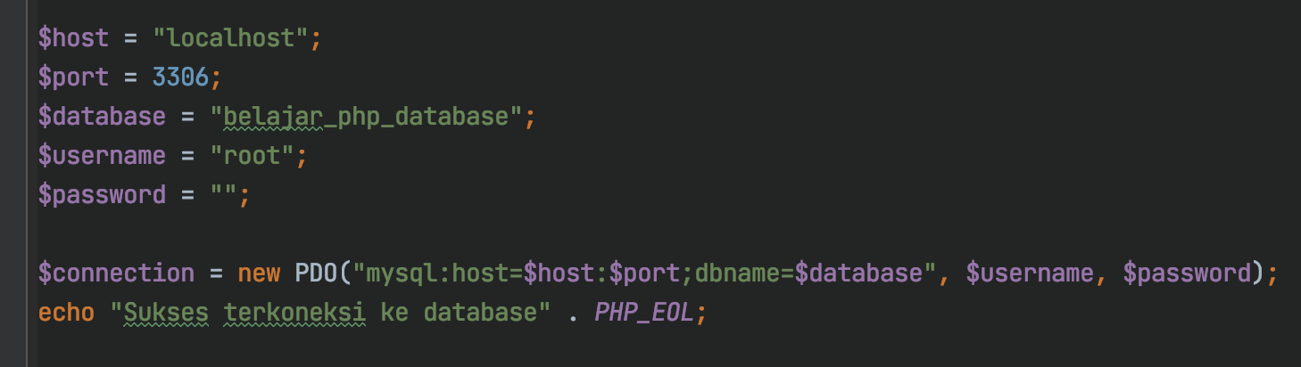
Kode : Membuat Koneksi Database

Slide 14
Error PDOException
Hampir semua error yang terjadi di PDO merupakan class exception dari PDOException atau class turunannya
Sehingga jika kita ingin melakukan sesuatu jika terjadi komunikasi error ke database, kita bisa gunakan try catch

Slide 15
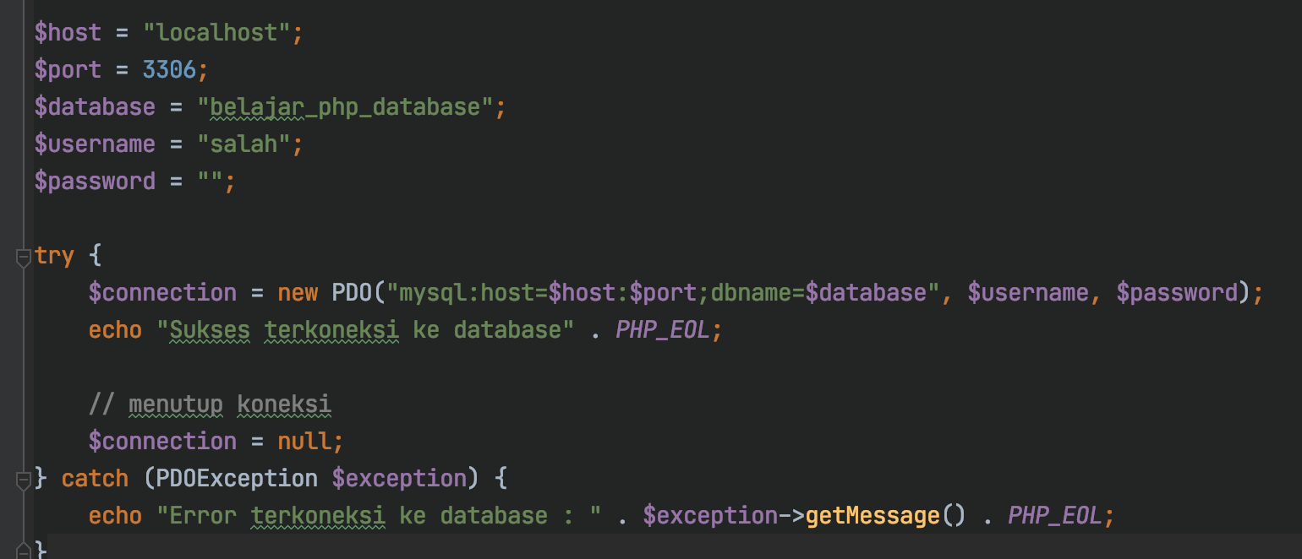
Kode : Try Catch PDOException

Slide 16
Menutup Koneksi
Jika kita telah selesai melakukan operasi ke database, lalu kita sudah tidak memerlukannya lagi, maka kita wajib menutup koneksi ke database nya
Setiap database punya batas maksimal koneksi ke database, contohnya MySQL secara default batas maksimal nya adalah 151 koneksi
Jika sampai kita lupa menutup koneksi sehingga koneksi dianggap masih terbuka, maka lama kelamaan koneksi bisa cepat mencapai maksimal koneksi, sehingga ketika kita ingin membuat koneksi baru, maka akan ditolak oleh MySQL

Slide 17
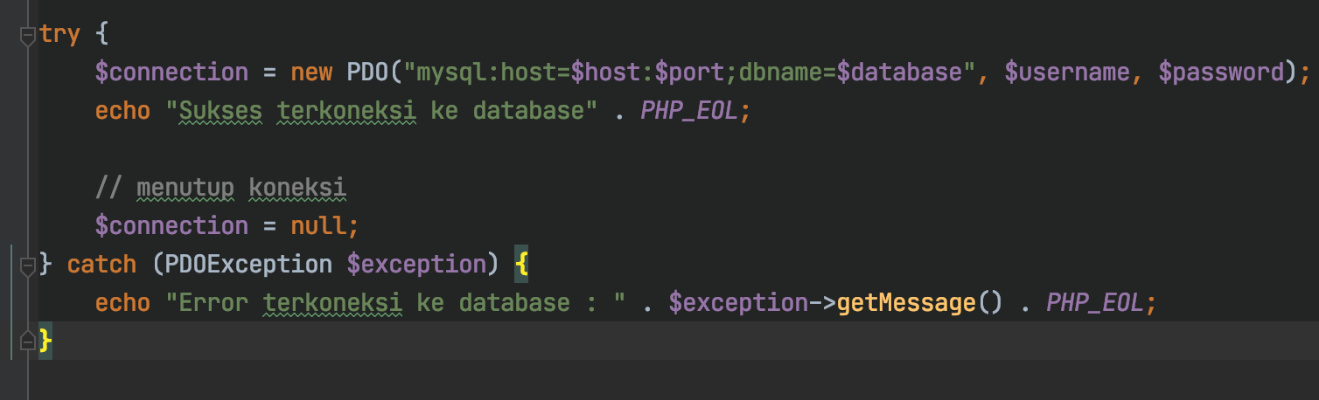
Kode : Menutup Koneksi

Slide 18
Execute SQL

Slide 19
Execute SQL
Setelah kita terkoneksi ke database, sudah pasti kita ingin mengirim perintah SQL ke database tersebut dari aplikasi PHP kita
Untuk mengirim perintah SQL, kita bisa menggunakan function execute(sql) yang terdapat di object PDO yang sudah kita buat
Function execute(sql) bisa kita gunakan untuk semua jenis SQL yang tidak membutuhkan result data, misal CREATE TABLE, INSERT, UPDATE, DELETE, ALTER TABLE, dan lain-lain

Slide 20
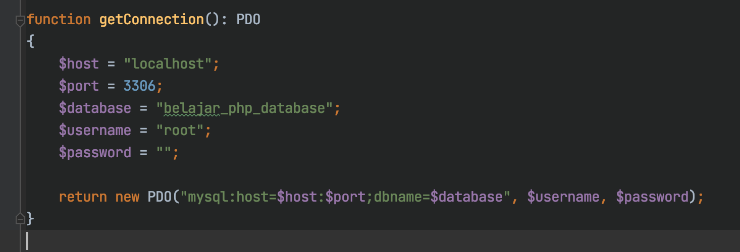
Kode : Membuat getConnection()

Slide 21
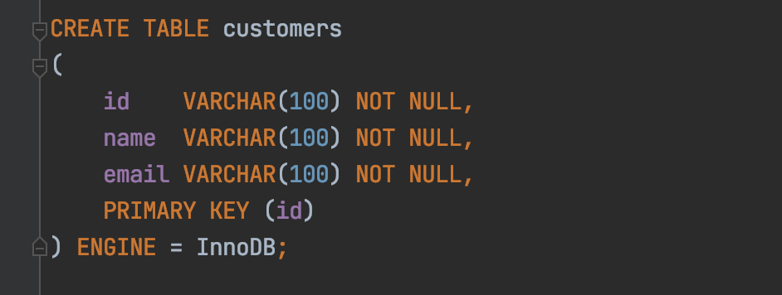
Kode : Membuat Table Customers

Slide 22
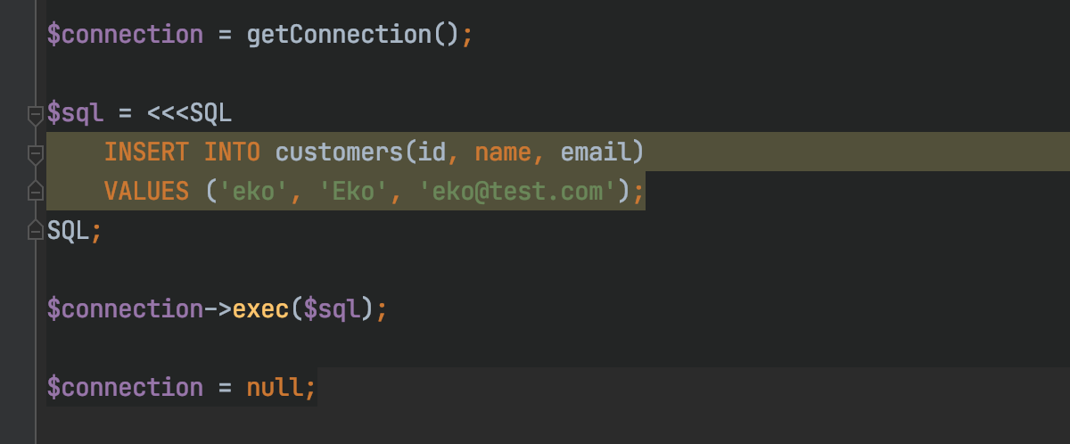
Kode : Eksekusi SQL Menggunakan PDO

Slide 23
Query SQL

Slide 24
Query SQL
Setelah kita tahu bagaimana cara mengirim SQL ke MYSQL yang tidak membutuhkan result data, sekarang bagaimana melakukan Query SQL yang membutuhkan result data seperti SQL SELECT?
PDO memiliki function bernama query(sql), ini digunakan untuk melakukan query data dari database
Return value dari function query(sql) adalah sebuah object dari PDOStatement

Slide 25
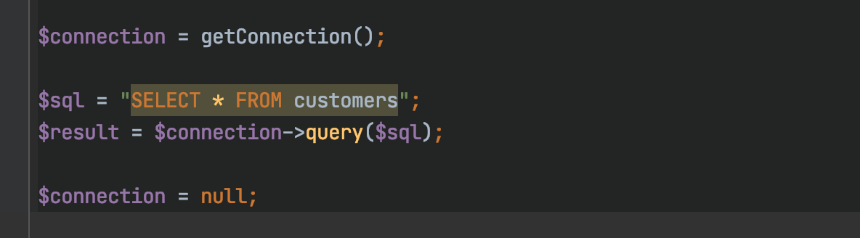
Kode : Query SQL dengan PDO

Slide 26
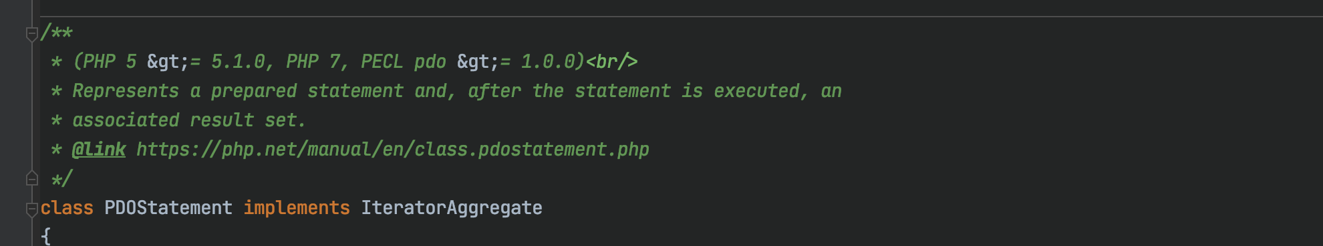
PDOStatement
PDOStatement adalah sebuah class turunan dari IteratorAggregate
Seperti yang sudah kita bahas di materi PHP Object Oriented Programming, bahwa turunan IteratorAggregate secara otomatis bisa menggunakan perulangan foreach
Oleh karena itu, untuk melakukan iterasi data hasil query, kita bisa melakukan perulangan foreach untuk tiap baris record hasil dari Query SQL nya

Slide 27
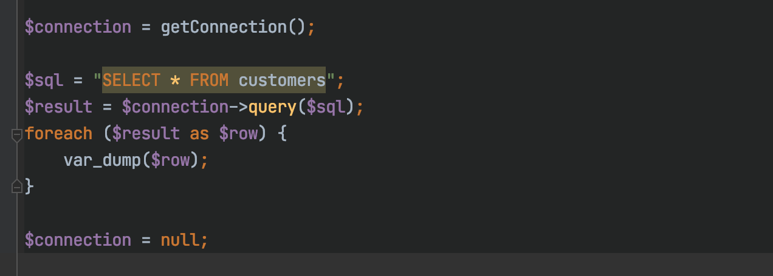
Kode : Foreach PDOStatement

Slide 28
SQL Injection

Slide 29
SQL dengan Parameter
Saat membuat aplikasi, kita tidak mungkin akan melakukan hardcode perintah SQL di kode PHP kita
Biasanya kita akan menerima input data dari user, lalu membuat perintah SQL dari input user, dan mengirimnya menggunakan perintah SQL

Slide 30
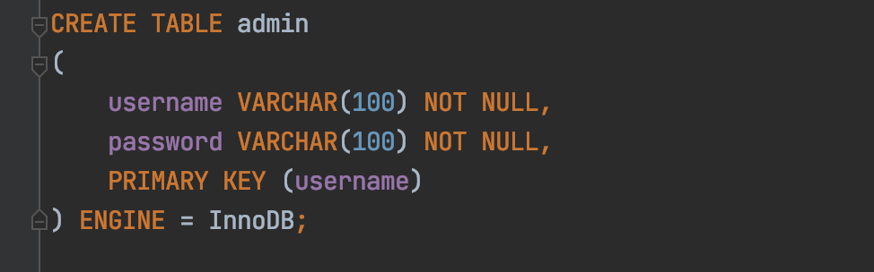
Kode : Membuat Tabel Admin

Slide 31
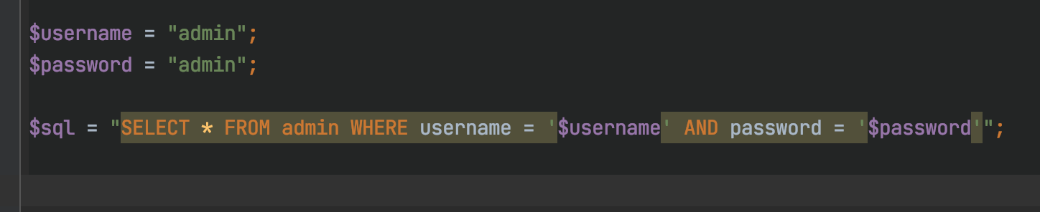
Kode : Membuat SQL dari Input User

Slide 32
SQL Injection
SQL Injection adalah sebuah teknik yang menyalahgunakan sebuah celah keamanan yang terjadi dalam lapisan basis data sebuah aplikasi.
Biasa, SQL Injection dilakukan dengan mengirim input dari user dengan perintah yang salah, sehingga menyebabkan hasil SQL yang kita buat menjadi tidak valid
SQL Injection sangat berbahaya, jika sampai kita salah membuat SQL, bisa jadi data kita tidak aman

Slide 33
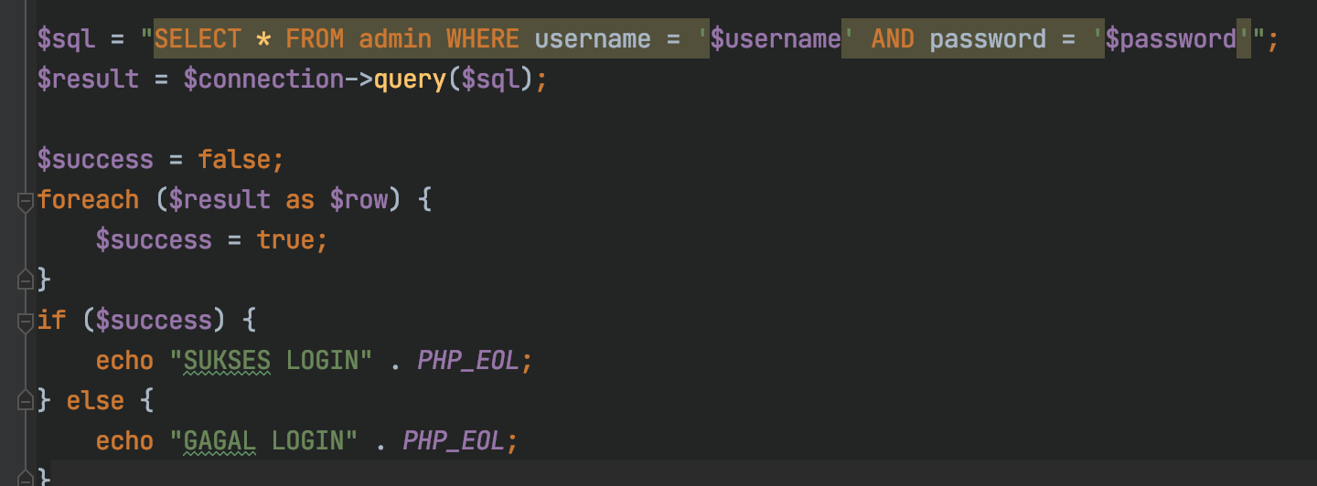
Kode : Contoh Query dengan Parameter

Slide 34
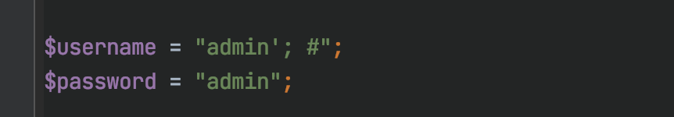
Kode : Contoh SQL Injection

Slide 35
Solusinya?
Jangan membuat query SQL secara manual dengan menggabungkan String secara bulat-bulat
Function query() dan execute() tidak bisa menangani celah SQL Injection, jadi kita harus menanganinya secara manual
Direkomendasikan menggunakan function query() dan execute() jika memang kita tidak butuh parameter dari input user ketika membuat perintah SQL
Jika membutuhkan parameter dari input user, kita wajib menggunakan function prepare(sql) yang akan kita bahas selanjutnya
Atau bisa juga memastikan input user aman dengan menggunakan function quote()

Slide 36
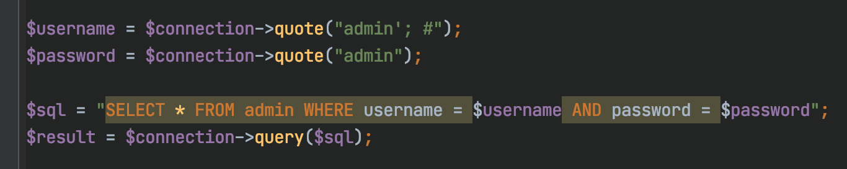
Kode : Menggunakan Function Quote

Slide 37
Prepare Statement

Slide 38
Prepare Statement
Cara yang lebih aman untuk membuat SQL dengan input parameter dari user sebenarnya menggunakan function prepare()
Function prepare() akan menghasilkan object PDOStatement, dimana kita bisa melakukan binding parameter ke perintah SQL yang kita buat
Ini lebih aman dibandingkan menggunakan function quote() secara manual, karena rawan lupa
Namun jika menggunakan function prepare(), pembuatan string SQL nya agak sedikit berbeda. Ketika kita ingin menambahkan parameter, kita harus menggunakan :namaparameter

Slide 39
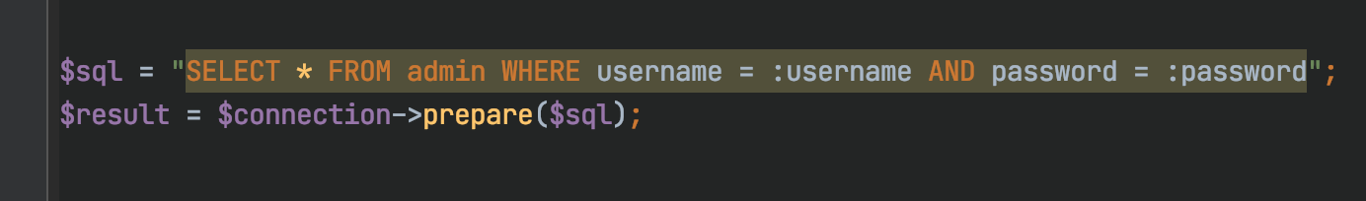
Kode : Membuat Prepare Statement

Slide 40
Binding Parameter
Setelah menentukan dimana kira-kira parameter akan digunakan di kode SQL
Kita wajib melakukan binding parameter dengan input dari user
Secara otomatis, semua input dari user akan di quote() oleh prepare statement, jadi kita tidak perlu melakukannya lagi secara manual
Hal ini membuat penggunaan prepare statement lebih aman dibandingkan manual melakukan quote()

Slide 41
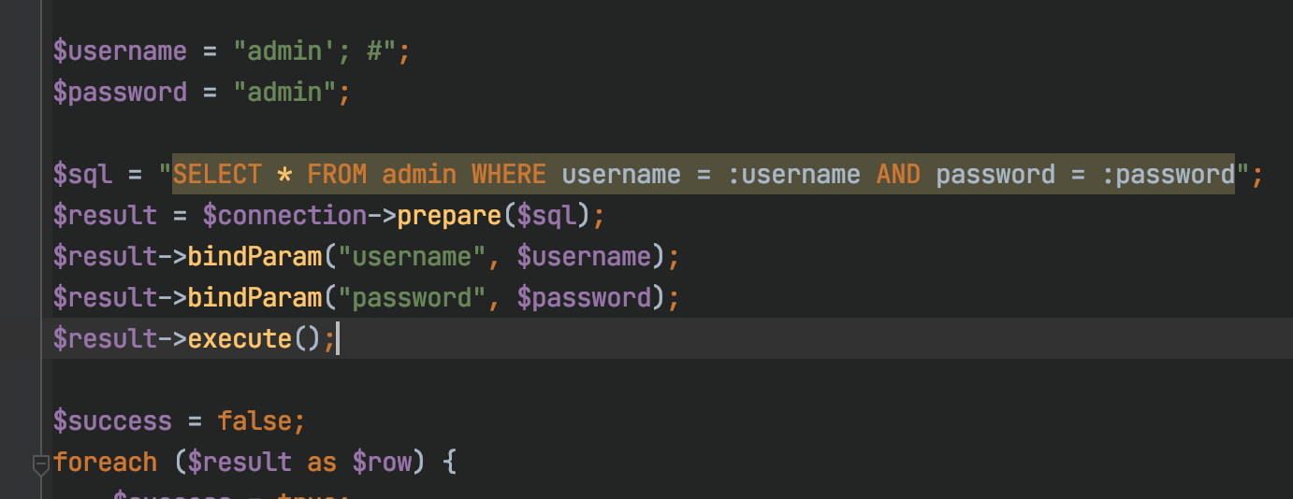
Kode : Binding Parameter

Slide 42
Binding Parameter dengan Index
Selain menggunakan kata kunci :namaparameter
Untuk melakukan binding parameter, kita juga bisa menggunakan index (angka)
Kita cukup mengganti :namaparameter dengan ? (tanda tanya)
Lalu gunakan nomor index, saat melakukan bindingParam(index, value)

Slide 43
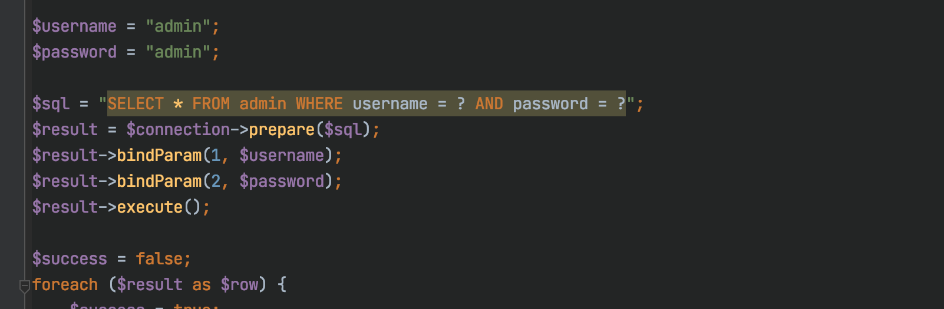
Kode : Binding Parameter dengan Index

Slide 44
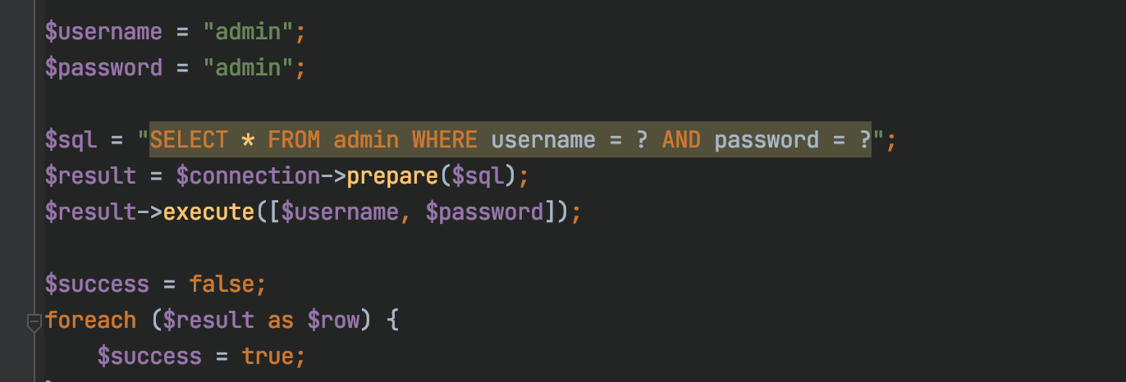
Kode : Binding Parameter ketika Execute

Slide 45
Fetch Data

Slide 46
Fetch Data
Sebelumnya saat kita melakukan query, kita biasanya menggunakan perulangan foreach untuk melakukan iterasi terhadap object PDOStatement
Permasalahannya, foreach akan melakukan seluruh perulangan di hasil result. Bagaimana jika kita hanya ingin mengambil data pertama saja misal? Maka kita harus membuat counter secara manual
Untungnya PDOStatemen memiliki sebuah function bernama fetch(), fetch() digunakan untuk menarik satu data dari hasil query, ketika kita memanggil function fetch() lagi, maka otomatis akan menarik data selanjutnya, jika panggil fetch() lagi, maka akan mengambil data ketiga, dan seterusnya
Jika function fetch() mengembalikan nilai false, artinya sudah tidak ada data lagi yang bisa diambil dari hasil query
Jika kita ingin mengambil seluruh data sekaligus, kita bisa menggunakan fetchAll()

Slide 47
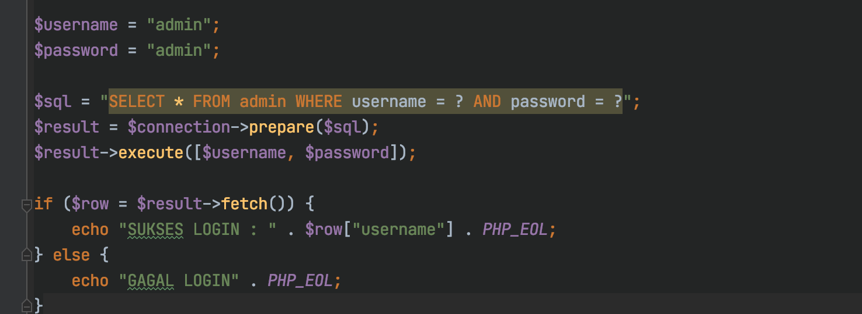
Kode : Function fetch()

Slide 48
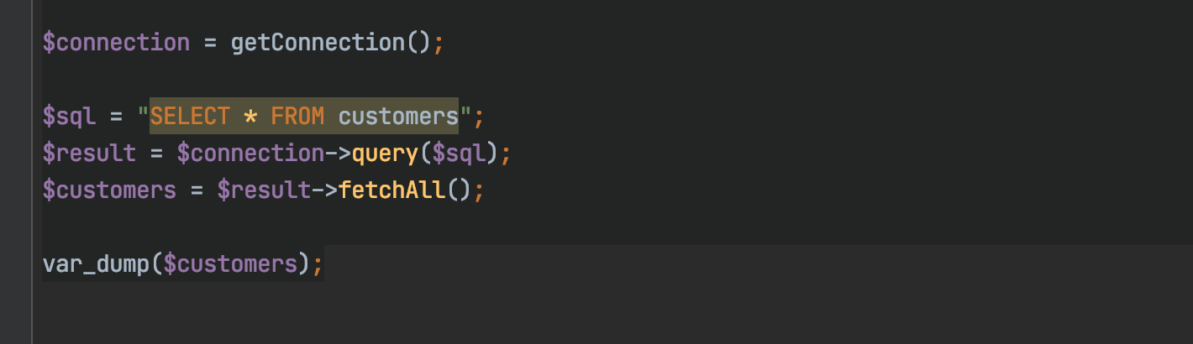
Kode : Function fetchAll()

Slide 49
Auto Increment

Slide 50
Auto Increment
Kadang kita membuat sebuah table dengan id auto increment
Dan kadang pula, kita ingin mengambil data id yang sudah kita insert ke dalam MySQL
Sebenarnya kita bisa melakukan query ulang ke database menggunakan SELECT LAST_INSERT_ID()
Tapi untungnya di PDO ada cara yang lebih mudah
Kita bisa menggunakan function lastInsertId() untuk mendapatkan Id terakhir yang dibuat secara auto increment

Slide 51
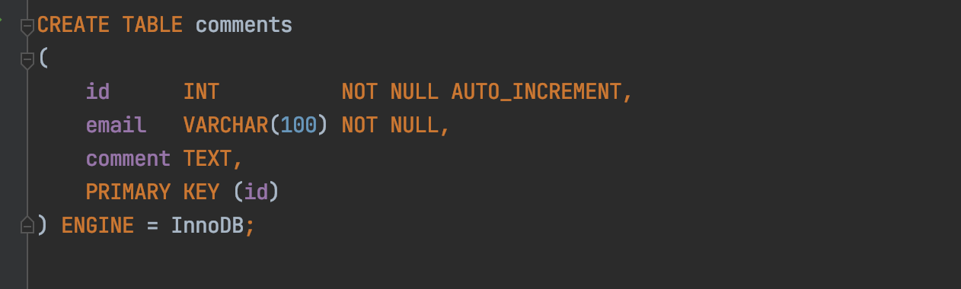
Kode : Membuat Table

Slide 52
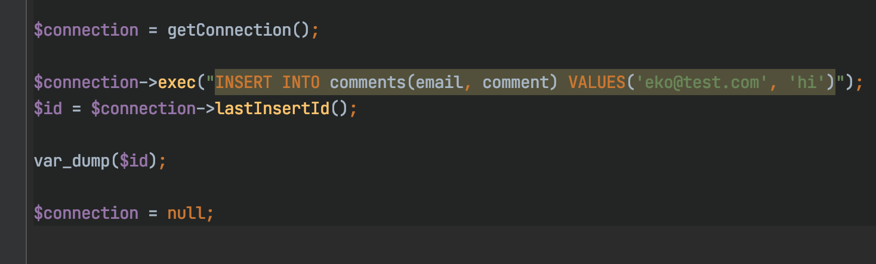
Kode : Function lastInsertId()

Slide 53
Database Transaction

Slide 54
Database Transaction
Salah satu fitur andalan di database adalah transaction
Materi database transaction sudah saya bahas dengan tuntas di materi MySQL database, jadi silahkan pelajari di course tersebut
Di course ini kita akan fokus bagaimana menggunakan database transaction di PHP menggunakan PDO

Slide 55
Transaction di PDO
Secara default, semua perintah SQL yang kita kirim menggunakan PDO akan otomatis di commit, atau istilahnya auto commit
Namun kita bisa menggunakan fitur transaksi sehingga SQL yang kita kirim tidak secara otomatis di commit ke database
Untuk memulai transaksi, kita bisa menggunakan function beginTransaction() di PDO
Dan untuk commit transaksi, kita bisa menggunakan function commit()
Sedangkan jika kita ingin melakukan rollback, kita bisa menggunakan function rollback()

Slide 56
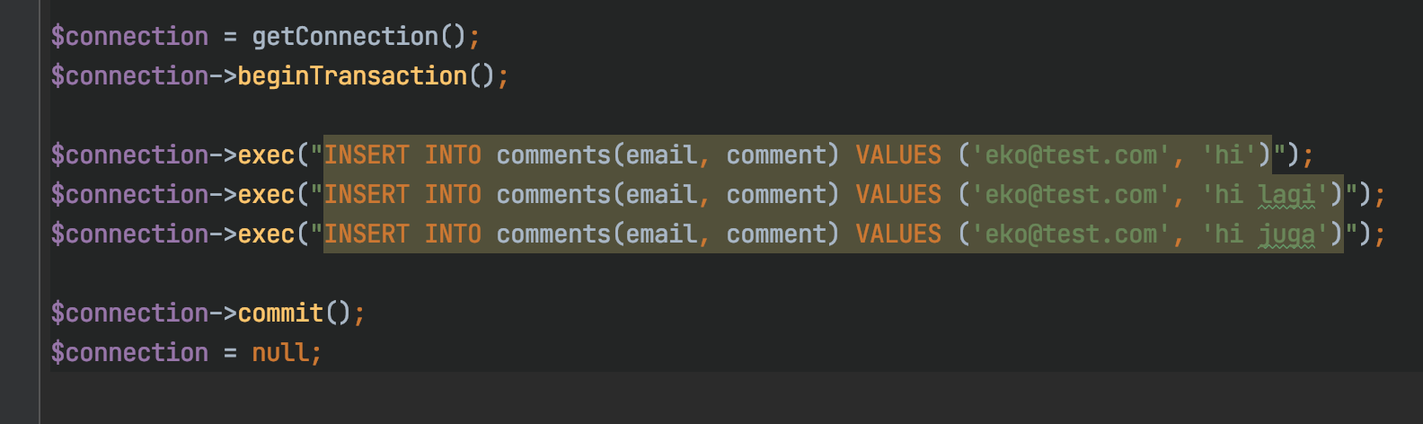
Kode : Transaction

Slide 57
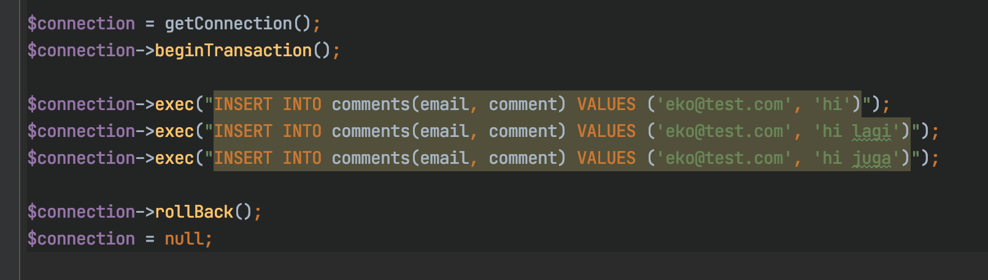
Kode : Rollback Transaction

Slide 58
Repository Pattern

Slide 59
Repository Pattern
Dalam buku Domain-Driven Design, Eric Evans menjelaskan bahwa “repository is a mechanism for encapsulating storage, retrieval, and search behavior, which emulates a collection of objects”
Pattern Repository ini biasanya digunakan sebagai jembatan antar business logic aplikasi kita dengan semua perintah SQL ke database
Jadi semua perintah SQL akan ditulis di Repository, sedangkan business logic kode program kita hanya cukup menggunakan Repository tersebut

Slide 60
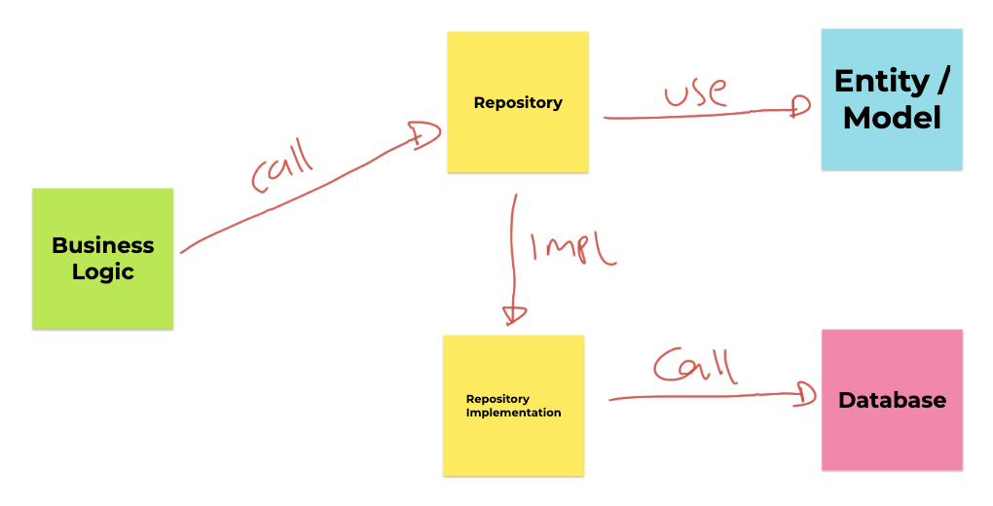
Diagram Repository Pattern

Slide 61
Entity / Model
Dalam pemrograman berorientasi object, biasanya sebuah tabel di database akan selalu dibuat representasinya sebagai class Entity atau Model
Ini bisa mempermudah ketika membuat kode program
Misal ketika kita query ke Repository, dibanding mengembalikan array, alangkah baiknya Repository melakukan konversi terlebih dahulu ke class Entity / Model, sehingga kita tinggal menggunakan objectnya saja

Slide 62
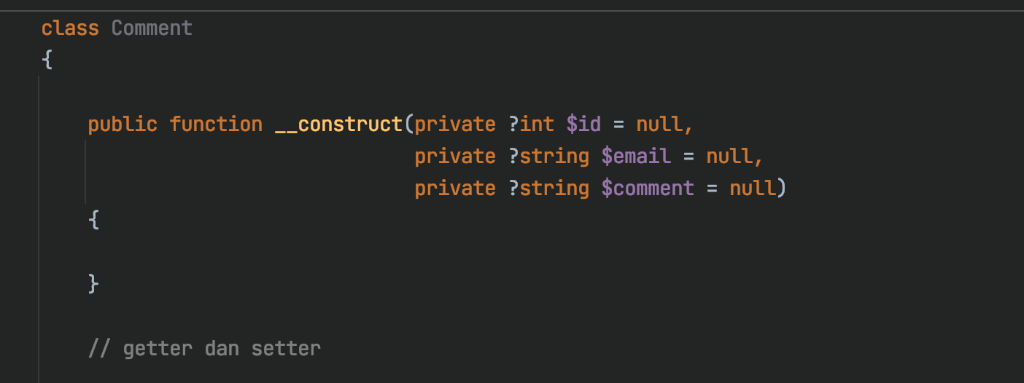
Kode : Class Model

Slide 63
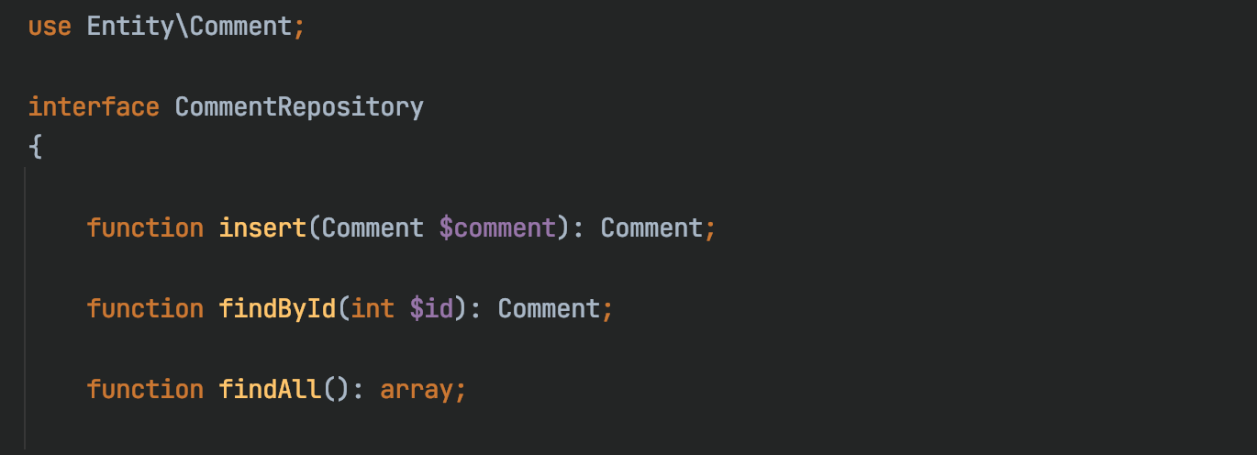
Kode : Interface Repository

Slide 64
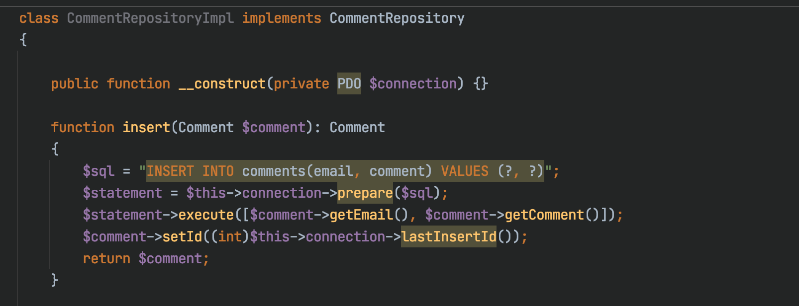
Kode : Implementasi Repository

Slide 65
Materi Selanjutnya

Slide 66
Materi Selanjutnya
PHP Web
PHP Composer
PHP Unit Test

